Slide 1
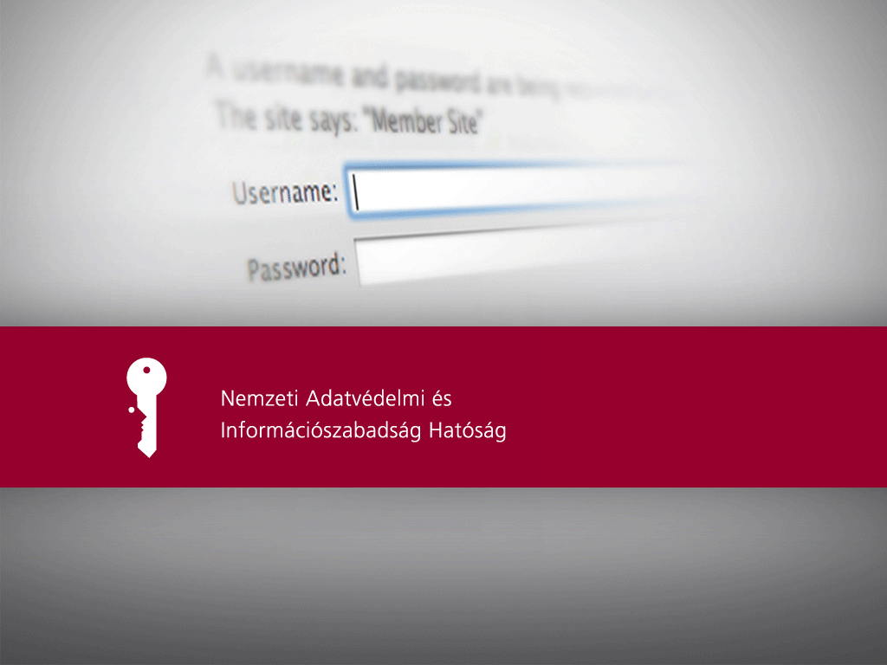
dr. Vass Norbert
A GDPR alkalmazásának kezdeti tapasztalatai
2018. november 21.

Slide 2

Bevezetés
Az előadás feltételezi a GDPR és a vonatkozó magyar jogszabályok alapszintű ismeretét.
A GDPR (2016/679/EU Rendelet) és az Infotv. (2011. évi CXII. tv.) kapcsolata
A GDPR és az ePrivacy Irányelv (2002/58/EK) kapcsolata
A GDPR és a magyar ágazati jogszabályok kapcsolata
A Hatóság szerepe az adatvédelem rendszerében
A Hatóság állásfoglalásai
Egyes rendelkezések a GDPR-ben, amelyek problémát okoznak az adatkezelőknek a gyakorlatban
1.

Slide 3
1. A GDPR és az Infotv. kapcsolata
A GDPR anyagi jogi szabályai a 2018. május 25-étől folytatott adatkezelésekre irányadóak, az ez előtti adatkezeléseknek az akkor hatályos Infotv-nek kellett megfelelni.
A jelenleg hatályos Infotv. új eljárási szabályai a 2018. július 26-ától folytatott adatkezelésekre irányadóak, az ez előtt indult eljárásokban főszabály szerint az akkor hatályos Infotv. eljárási szabályai alkalmazandóak.
A személyes adatok bűnüldözési, nemzetbiztonsági, honvédelmi célú kezelésére az Infotv. egésze alkalmazandó, ez határozza meg a jogalapokat és egyéb feltételeket is a GDPR felhatalmazása alapján.
A GDPR hatálya alatt lévő adatkezelésekre a GDPR szabályait az Infotv. 2. § (2) bekezdésben taxatívan felsorolt anyagi és eljárási szabályokkal együtt kell alkalmazni. A nem automatizált, nyilvántartási rendszert nem képező személyes adatok kezelése nem tartozna a GDPR hatálya alá, de az Infotv. 2. § (4) bekezdése ezekre is kiterjeszti a GDPR hatályát.
A természetes személy saját vagy családi céljait szolgáló adatkezelése nem tartozik sem a GDPR sem az Infotv. hatálya alá.
A GDPR hatálya alá tartozó személyes adat kezeléseknek 2018. május 25. után akkor is meg kell felelniük a GDPR rendelkezéseinek, ha az adatkezelés még 2018. május 25. előtt kezdődött. [lásd GDPR (171) preambulumbekezdés]
2.

Slide 4
2. A GDPR és az ePrivacy Irányelv kapcsolata
Az Európai Unió eredetileg a GDPR alkalmazásának megkezdésével egyidejűleg kívánta hatályba léptetni az ePrivacy Rendeletet, amely az elektronikus hírközléssel kapcsolatos ePrivacy Irányelvet (2002/58/EK) váltotta volna fel.
Mivel az ePrivacy Rendelet még tagállami egyeztetés alatt van, így lesz egy átmeneti időszak, amikor a GDPR már közvetlenül hatályos és alkalmazandó, de az új ePrivacy Rendelet még nem. Az ePrivacy Irányelv és az arra épülő tagállami szabályozás nem a GDPR-re tekintettel lett elfogadva, emiatt a két rezsim párhuzamos létezése számos gyakorlati nehézséget jelenthet (pl. határesetekben kettős incidens-bejelentési kötelezettség).
Az ePrivacy Rendelet jelenlegi tervezetében nem szerepel külön incidens-bejelentési kötelezettség, a GDPR szerinti adatvédelmi incidens bejelentés marad kizárólagosan, ami eredetileg lett volna ha időben elfogadják az ePrivacy Rendeletet.
Az ePrivacy Rendelet hatálybalépéséig – jogalkotói jogszabály-módosítás híján – az NMHH felé történő incidens bejelentést szükséges megtenni, ha annak speciális feltételei fennállnak.
3.

Slide 5
3. A GDPR és a magyar ágazati jogszabályok kapcsolata
A GDPR rendeleti szintű uniós jogszabály közvetlen hatállyal, ezért egy tagállami jogszabály sem lehet vele ellentétes.
A magyar ágazati szabályok módosítása szükséges minden szakterületen – hírközlés, média, sport, stb. –, hogy összhangba kerüljenek a GDPR-el, amely több tucat jogszabályt érint és még folyamatban van.
Egyes jogszabályok olyan Európai Unió által elfogadás alatt lévő jogszabályoktól függnek, mint az ePrivacy Rendelet, amelynek késlekedésére tekintettel a magyar szabályozásra is várni kell még.
A Hatóság gyakorlata és a honlapján 2018. május 25. óta megtalálható tájékoztatása alapján a Hatóság a magyar jogszabályokat azok megfelelő módosításáig – magasabb szintű jogszabály eltérő rendelkezése hiányában – a GDPR-el összhangban alkalmazza és értelmezi, illetve a GDPR-el ellentétes szabályokat nem alkalmazza.
4.

Slide 6
4. A Hatóság szerepe az adatvédelem rendszerében
A Hatóság feladatai
Nyilvántartások vezetése az adatvédelmi tisztviselőkről és az adatvédelmi incidensekről. (az adatkezelési nyilvántartás megszűnt!)
Az érintettek tájékoztatása a jogaikkal kapcsolatban írásbeli konzultáció keretében.
Az adatkezelők részére állásfoglalásokat tesz közzé egyes témákban a honlapján.
Vizsgálati eljárás keretében az Infotv. alapján az érintetti jogok érvényesülésének ellenőrzése, szükség esetén az adatkezelő felszólítása az adatkezelés jogszerűségének helyreállítására.
Hatósági eljárás keretében az Infotv. és az általános közigazgatási rendtartásról szóló 2016. évi CL. törvény alapján az adatkezelések ellenőrzése, szükség esetén figyelmeztetés, elmarasztalás, az adatkezelő vagy adatfeldolgozó utasítása, adatkezelés korlátozása, helyesbítés vagy törlés elrendelése, bírság kiszabása.
Egyéb kapcsolódó feladatok. (magatartási kódexek jóváhagyása, a GDPR 43. cikk szerinti tanúsító szervezetek akkreditálása, tanúsítási szempontok jóváhagyása, kötelező erejű vállalati szabályok jóváhagyása, nemzetközi együttműködés stb.)
5.

Slide 7
4. A Hatóság szerepe az adatvédelem rendszerében
Nemzetközi együttműködés
A nemzetközi együttműködés keretében a GDPR alapján leggyakrabban a GDPR 56. cikke szerinti eljárásban vesz részt a Hatóság, amelynek célja határon átnyúló adatkezelés esetén az eljáró főhatóság és a közreműködő érintett hatóságok azonosítása.
A GDPR 60. cikke alapján a határon átnyúló adatkezeléssel kapcsolatos eljárásokban főszabály szerint az eljáró főhatóság az érintett hatóságoknak megküldi véleményezésre a határozatának tervezetét.
Ha a különböző tagállamok adatvédelmi hatóságai nem tudnak megállapodni a határozattervezet tartalmában, akkor az Európai Adatvédelmi Testület jogosult a kérdést eldönteni.
A GDPR általános értelmezésére az Európai Adatvédelmi Testület jogosult.
6.

Slide 8
5. A Hatóság állásfoglalásai
A GDPR értelmezését segítő források
A Hatóság alkalmazza a 29-es cikk alapján létrehozott Munkacsoport iránymutatásait, amelyek többek között a https://www.naih.hu/29-es-munkacsoport-iranymutatasai.html webcímen érhetőek el, nagyrészt magyarul is.
2018. május 25-ét követően a 29-es cikk alapján létrehozott Munkacsoport feladatát az Európai Adatvédelmi Testület vette át, melynek iránymutatásai és véleményei az alábbi webcímen érhetőek el: https://edpb.europa.eu/our-work-tools/general-guidance/gdpr-guidelines-recommendations-best-practices_en
A Hatóság GDPR-el kapcsolatos állásfoglalásai a https://www.naih.hu/az-adatvedelmi-reformmal-kapcsolatos-allasfoglalasok.html webcímen érhetőek el
7.

Slide 9
5. A Hatóság állásfoglalásai
Példák a hatóság állásfoglalásainak témaköreire
Hírlevélre feliratkozással kapcsolatban előny nyújtása
Tájékoztatás nyelve
Céges kapcsolattartók adatai
Civil szervezetek adatkezelése
GDPR hatálya
Munkahelyi adatkezelés
Adatvédelmi szabályzat
Adatbiztonság
Adatvédelmi tisztviselővel kapcsolatos elvárások
8.

Slide 10
6. Egyes rendelkezések a GDPR-ben, amelyek problémát okoznak az adatkezelőknek a gyakorlatban
9.

Slide 11
Célhoz kötöttség
A személyes adatok gyűjtése csak meghatározott, egyértelmű és jogszerű célból történjen, és azokat ne kezeljék ezekkel a célokkal össze nem egyeztethető módon (a 89. cikk (1) bekezdésének megfelelően nem minősül az eredeti céllal össze nem egyeztethetőnek a közérdekű archiválás céljából, tudományos és történelmi kutatási célból vagy statisztikai célból történő további adatkezelés) [GDPR 5. cikk (1) bekezdés b) pont ].
Magyarországon a készletező adatgyűjtés, „adatfelhalmozás” a GDPR-t megelőző jogszabályi környezetben is jogellenes volt, ez nem változik. Az Alkotmánybíróság már a 15/1991. (IV.13.) határozatában kimondta, hogy „[a]z Alkotmánybíróság megállapítja, hogy személyes adatok meghatározott cél nélküli, tetszőleges jövőbeni felhasználásra való gyűjtése és feldolgozása alkotmányellenes.”. A Hatóság ezzel kapcsolatos gyakorlata nem változik érdemben a GDPR miatt.
10.

Slide 12
Az adatkezelés nem csak hozzájáruláson alapulhat
GDPR 6. cikk (1) bekezdés: A személyes adatok kezelése kizárólag akkor és annyiban jogszerű, amennyiben legalább az alábbiak egyike teljesül:
a) az érintett hozzájárulását adta személyes adatainak egy vagy több konkrét célból történő kezeléséhez;
b) az adatkezelés olyan szerződés teljesítéséhez szükséges, amelyben az érintett az egyik fél, vagy az a szerződésmegkötését megelőzően az érintett kérésére történő lépések megtételéhez szükséges;
c) az adatkezelés az adatkezelőre vonatkozó jogi kötelezettség teljesítéséhez szükséges;
d) az adatkezelés az érintett vagy egy másik természetes személy létfontosságú érdekeinek védelme miatt szükséges;
e) az adatkezelés közérdekű vagy az adatkezelőre ruházott közhatalmi jogosítvány gyakorlásának keretében végzett feladat végrehajtásához szükséges;
f) az adatkezelés az adatkezelő vagy egy harmadik fél jogos érdekeinek érvényesítéséhez szükséges, kivéve, ha ezen érdekekkel szemben elsőbbséget élveznek az érintett olyan érdekei vagy alapvető jogai és szabadságai, amelyek személyes adatok védelmét teszik szükségessé, különösen, ha az érintett gyermek.
11.

Slide 13
Az érvényes hozzájárulás feltételei
Önkéntes (szabad választás célonként, tilos mindent-vagy-semmit)
Konkrét (egy vagy több konkrét célhoz)
Megfelelő tájékoztatáson alapul (13. vagy 14. cikk)
Kifejezett és félreérthetetlen, aktív akaratnyilvánítás (érvénytelen előre kitöltött, csak változatlanul hagyott nyilatkozat)
Bármikor, hátrány elszenvedése nélkül visszavonható
Lásd a 29-es Munkacsoport WP259 számú iránymutatását „A Rendelet szerinti hozzájárulásról” (https://www.naih.hu/29-es-munkacsoport-iranymutatasai.html)
12.

Slide 14
A jogos érdek feltételei
Célszerű, és az 5. cikk szerinti alapelveknek megfelelő értelmezés, ha a jogos érdekre csak akkor hivatkozik az adatkezelő, ha nincs más jogalap, vagy az aránytalan nehézségbe ütközne (és közhatalmi szervek nem alkalmazhatják feladataik ellátásával kapcsolatban).
Minden adatkezelési célra egyedileg el kell végezni az érdekmérlegelési tesztet.
Csak akkor hivatkozható jogalapként, ha a megfelelő érdekmérlegelés eredménye az, hogy az érintetti jogok korlátozása a jogszerű cél eléréséhez szükséges, alkalmas, és arányos, és megfelelő konkrét biztosítékok léteznek az adatbiztonságra, és az adatkezelő vagy harmadik fél érdeke kellő súlyú, világos és konkrét, és az érintett érdeke nem élvez elsőbbséget azokkal szemben.
Egyéb célra hasznosítás kizárt, csak nagyon szűk körben, a jogos érdek eléréséhez feltétlenül szükséges mértékben használható a személyes adat ezen jogalappal.
A GDPR 9. és 10. cikk szerinti különleges kategóriába tartozó (pl. biometrikus adatok) és bűnügyi személyes adatok kezeléséhez az ott meghatározott plusz feltételek egyike is fenn kell álljon, nem elég a 6. cikk szerinti jogalapok egyike.
13.

Slide 15
Adatvédelmi tájékoztató főbb elemei
Az adatkezelő(k) – továbbá amennyiben vannak, akkor az adatfeldolgozó(k) – azonosító adatai és elérhetőségei, valamint ha van adatvédelmi tisztviselő, akkor annak az elérhetőségei)
Az adatkezelést meghatározó jogszabályok (GDPR + esetleges ágazati)
Az adatkezelés konkrét célja(i), és célonként
A jogszerű cél eléréséhez feltétlenül szükséges és alkalmas személyes adatok típusai (pl. név, anyja neve, lakcím stb.)
Az adatkezelés jogalapja (célonként egy lehet)
Az adatkezelés időtartama (pl. 8 év)
Ki és miért fér hozzá a személyes adatokhoz (pl. adatkezelő munkavállalói, adatfeldolgozók, nyilvánosság, stb.)
Érintetti jogok és azok gyakorlásának szabályai
Tájékoztatás a Hatósághoz vagy bírósághoz fordulás jogáról
A leggyakoribb panasz, hogy teljesen hiányzik a tájékoztató, az a legszembetűnőbb az érintetteknek.
14.

Slide 16
Az érintetti jogok és jogorvoslatok
Átlátható tájékoztatás az adatkezeléssel kapcsolatban
A rá vonatkozó személyes adatokhoz való hozzáférés
A rá vonatkozó személyes adatok helyesbítése
A rá vonatkozó személyes adatok törlése („az elfeledtetéshez való jog”)
A rá vonatkozó személyes adatok kezelésének korlátozása
A profilalkotás és az automatizált adatkezelés elleni tiltakozás
Az adathordozhatósághoz való jog (ha hozzájáruláson vagy szerződésen alapul és az adatkezelés automatizált módon történik)
Ha az adatkezelő az érintett jogszerű kérésének 1 hónapon belül nem tesz eleget, akkor az érintett a Hatósághoz vagy tagállami bírósághoz fordulhat, ezért fontos a megfelelő adatkezelői panaszkezelés, ami sok hivatalos eljárást megelőzhet.
Szükség esetén, figyelembe véve a kérelem összetettségét és a kérelmek számát, az 1 hónapos határidő további 2 hónappal meghosszabbítható az adatkezelő által, de 1 hónap után akkor is köteles az addigi eredményről tájékoztatni az érintettet és az érintett fenti jogorvoslati jogait ettől függetlenül az eredeti 1 hónap után gyakorolhatja
15.

Slide 17
Profilalkotás
Személyes adatok automatizált kezelésének bármely olyan formája, amelynek során a személyes adatokat valamely természetes személyhez fűződő bizonyos személyes jellemzők értékelésére, különösen a munkahelyi teljesítményhez, gazdasági helyzethez, egészségi állapothoz, személyes preferenciákhoz, érdeklődéshez, megbízhatósághoz, viselkedéshez, tartózkodási helyhez vagy mozgáshoz kapcsolódó jellemzők elemzésére vagy előrejelzésére használják.
Nagyon általános a meghatározás, sok minden alá tartozik amiről nem biztos hogy azt gondolják az adatkezelők hogy profilozás.
Mivel a személyes adat fogalma is nagyon széleskörű, az utólag az adatkezelő által a személyhez rendelt, akár számított adatok is megalapozhatják.
16.

Slide 18
Magatartási Kódexek
A GDPR-nek való megfelelés elősegítése iparági szempontok figyelembevételével.
Az iparági szereplők kell hogy kidolgozzák, és a Hatóság hagyja jóvá, szükség esetén az Európai Adatvédelmi Testület bevonásával.
Segíthet a joghézagok, technikai részletek rendezésében, mivel a jogszabály képtelen minden részletkérdést rendezni.
A hírközlési ágazatban feltehetően szükséges megvárni az ePrivacy Rendelet elfogadását és a magyar ágazati szabályok módosítását, hogy azoknak megfelelő magatartási kódex születhessen e tárgykörben.
17.

Slide 19
Személyi okmányok másolása
Hozzájárulásos jogalap érvényességéhez többek között az szükséges, hogy a megfelelő tájékoztatáson alapuló hozzájárulás megtagadása ne okozzon semmilyen hátrányt (például a szolgáltatás megtagadását). Ha azonban kevesebb adatkezeléssel is működik a szolgáltatásnyújtás, akkor a személyi okmány másolás feltétlenül szükségessége mint feltétel nem valósul meg, emiatt csak kivételes esetben lehet a hozzájárulás érvényes jogalap, ha csak hasonlóan invazív alternatíva létezik, ami ritka.
Jogszabályi jogalap csak nagyon szűk körben található, például egyes adatkezelőknek (pl. bankok, közjegyzők, ügyvédek) a pénzmosás és a terrorizmus finanszírozása megelőzéséről és megakadályozásáról szóló 2017. évi LIII. törvény taxatívan felsorolt esetekben teszi kötelezővé (a GDPR 6. cikk (1) c)-hez jogszabályi kötelezettség szükséges).
A másolt személyi okmányon található minden egyes személyes adat (pl. anyja neve, születési adatok, személyi szám, fénykép, aláírás stb.) kezelése a célhoz szükséges és arányos kell legyen, és megfelelő jogalap szükséges hozzá. Csak egyes adattípusok kezelésének jogszerűsége nem alapozza meg az egész okmánymásolat jogszerű kezelését.
18.

Slide 20
Köszönöm a figyelmet!
dr. Vass Norbert
adatvédelmi szakértő
Adatvédelmi Főosztály
H-1125 Budapest, Szilágyi Erzsébet fasor 22/c.
H-1530 Budapest, Pf. 5.
Tel.: +36 391-1400
Fax: +36 391-1410
ugyfelszolgalat@naih.hu
https://www.naih.hu

